Slide 1
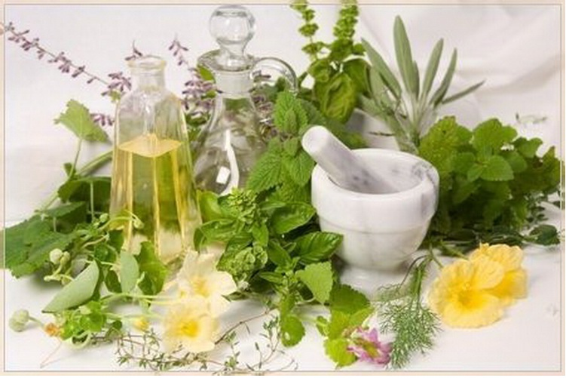
Лекарственные растения Кузбасса
Составил: Котова Оксана Николаевна,
воспитатель МБДОУ № 3 «Ласточка» г. Мыски.

Slide 2
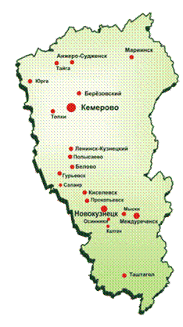
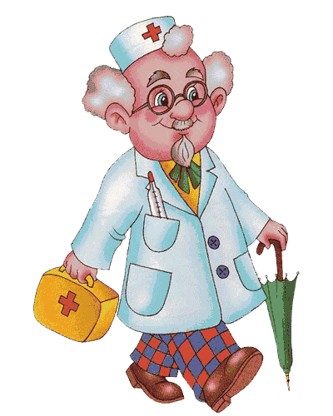
Здравствуйте ребята! Думаю вы меня узнали.
Сегодня я хочу познакомить вас с лекарственными растениями Кузбасса.
На территории нашей области их очень много.
А вы знаете, что такое лекарственные растения?

Slide 3
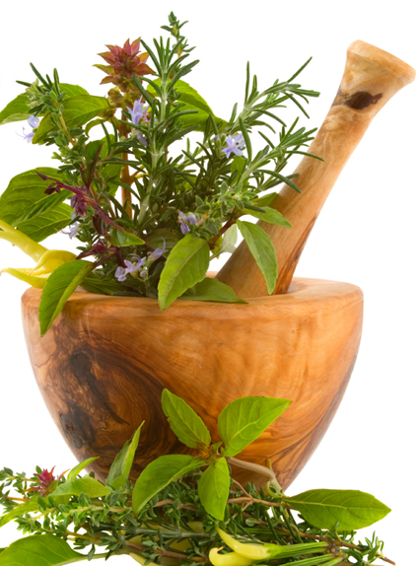
Лекарственными называются растения, которые применяются для лечения людей или животных или же употребляются в качестве сырья для производства лекарств.

Slide 4
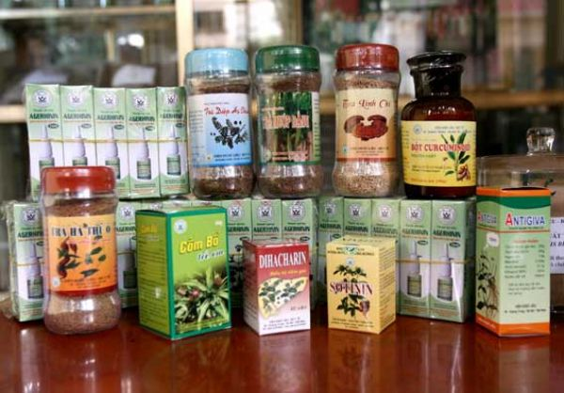
«Зеленая фабрика» природы сотни тысяч лет снабжает человечество надежными лечебными средствами, не вызывающими, в отличие от синтетических, побочных явлений.
Препараты из лекарственных растений нередко бывают единственными при многих заболеваниях.

Slide 5
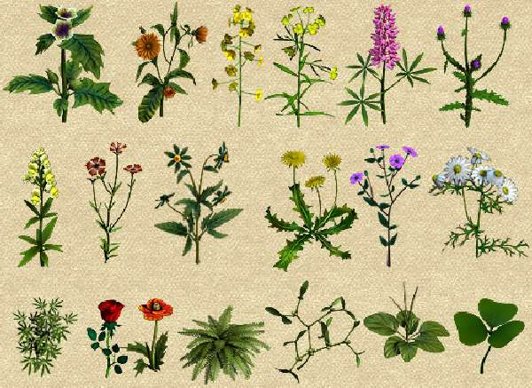
Лечение травами — фитотерапия — мощное средство борьбы за здоровье людей. Этим объясняется сейчас большой спрос на такие растения, как подорожник, ромашка, валерьяна, мята, календула, бессмертник, мать-и-мачеха, одуванчик и многие другие.
Народами древнего мира использовалось до 21 тыс. видов растений.
Уже на самых ранних стадиях развития человечества растения были не только источником питания людей, они помогали человеку избавиться от болезней.

Slide 6
Ребята, давайте подробнее поговорим о каждом из этих лекарственных растений.
Первое растение вам хорошо известно.
Загадка подскажет его название:
В поле сестрички стоят,
Желтые глазки на солнце глядят,
У каждой сестрички –
Белые реснички.

Slide 7
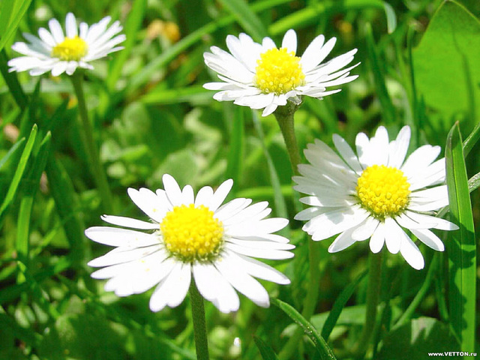
Ромашка
Ромашка аптечная - одно из самых популярных лекарственных растений.
Цветы ромашки входят в состав успокоительных сборов, свежими отварами из цветков ромашки пользуются для промывания ран.
Отвары из ромашки используют при простудных заболеваниях для полоскания горла.
Ромашка поможет и больному животику.
В парфюмерии её используют при изготовлении питательных кремов, лосьонов, шампуней.

Slide 8
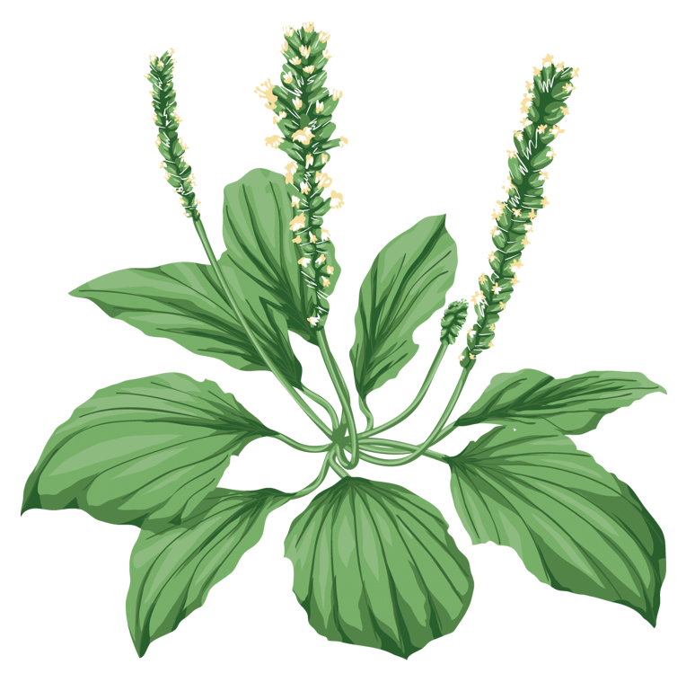
Угадайте следующее растение?
Тонкий стебель у дорожки
На конце его – сережки.
Лечит ранки и ожоги
Этот лекарь у дороги.

Slide 9
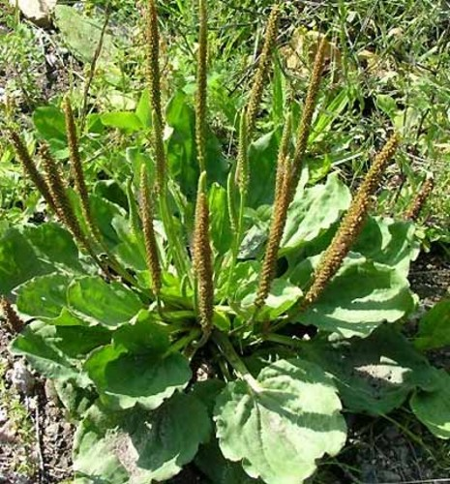
Подорожник
Подорожник люди используют с давних пор для заживления ран.
В настоящее время настой и отвар листьев большого подорожника применяется при лечении кашля.
Отваром листьев растения промывают глаза при их воспалениях и полощут полость рта при зубной боли и воспалении десен.
Сок из свежих листьев растения эффективен при болезни желудка.

Slide 10
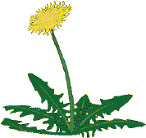
Отгадайте загадку:
В летний солнечный денек
Золотой расцвел цветок.
На высокой тонкой ножке
Все дремал он у дорожки,
А проснулся - улыбнулся:
- Вот пушистый я какой!
Ах, боюсь, что разлечусь,
Тише, ветер луговой!

Slide 11
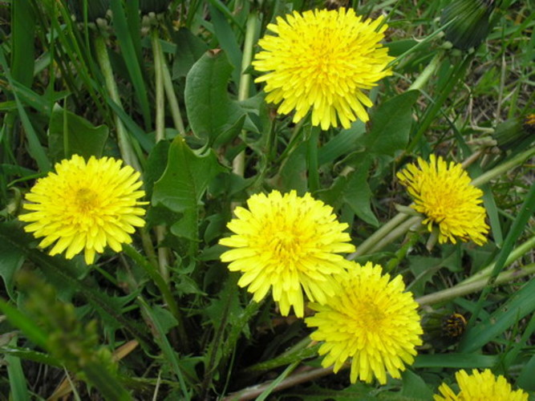
Одуванчик
Лекарственное растение одуванчик служит для улучшения аппетита.
Наружно настой корней одуванчика советуют при разных кожных болезнях.
Свежий сок растения используется как косметическое средство.

Slide 12
Следующая загадка:
Вкусен чай и ароматен,
С ней он легок и приятен:
Листочки сорваны, помяты.
Что ты вдыхаешь? - Запах...

Slide 13
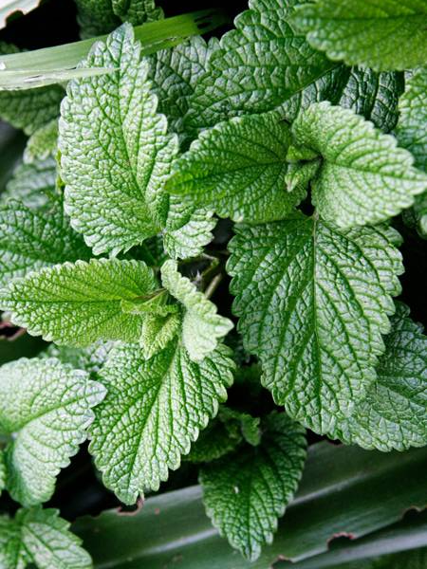
Мята перечная
Полезные свойства мяты объясняются в первую очередь высокими содержанием ментола - эфирного масла, придающего ей характерный узнаваемый запах.
Полезные свойства мяты позволяют принимать ее как внутренне, так и наружно.
Мята обладает противовоспалительными свойствами позволяющими использовать ее при лечении ангины, бронхита и насморка, полезна она и для пищеварительной системы.
Также мята эффективна при головной боли, ее свойства благоприятны для успокоения нервной системы.
Для лечения этим растением чаще всего используют мятный чай и настой мяты.

Slide 14
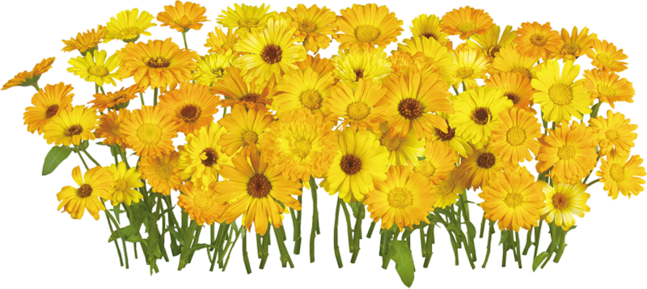
Вот следующее лекарственное растение. Попробуйте отгадать какое:
Семена, как коготки,
Желто-красные цветки.
От горла помогают,
Кто же их не знает.

Slide 15
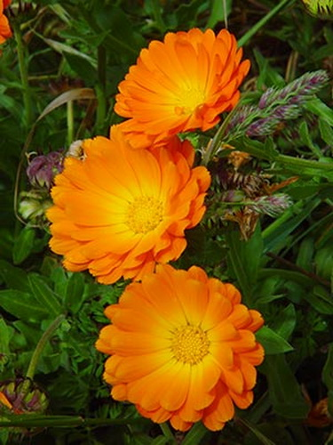
календула
С лекарственной целью используются цветочные корзинки и цветки.
Препараты календулы успокаивают нервы, снижают давление, улучшают работу сердца, ее используют для лечения ран, ожогов, настоем календулы полощут рот и горло при ангине, так же лечат желудок и печень.
Из календулы лекарственной готовят настои, настойки и мази.

Slide 16
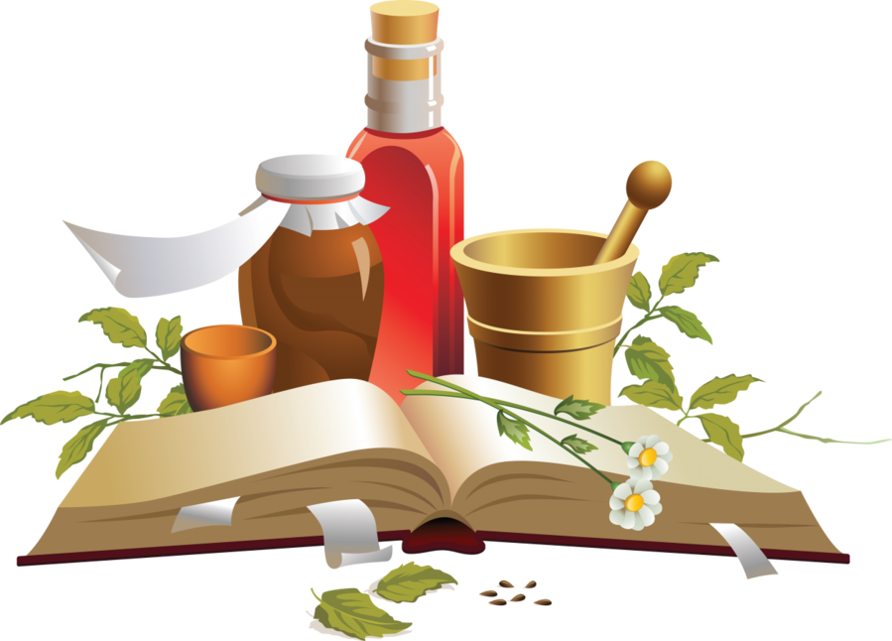
Думаю вы убедились в том какое огромное разнообразие даров, среди них – лекарства от многих болезней предлагает человеку Матушка-Природа. Надо только знать и уметь ими пользоваться.
Много лет подряд люди передавали своим потомкам знания о лечебных растениях. Составляли толстые книги: «Травники», «Цветники». По названиям этих книг можно догадаться об их содержании.
Вы догадались?

Slide 17
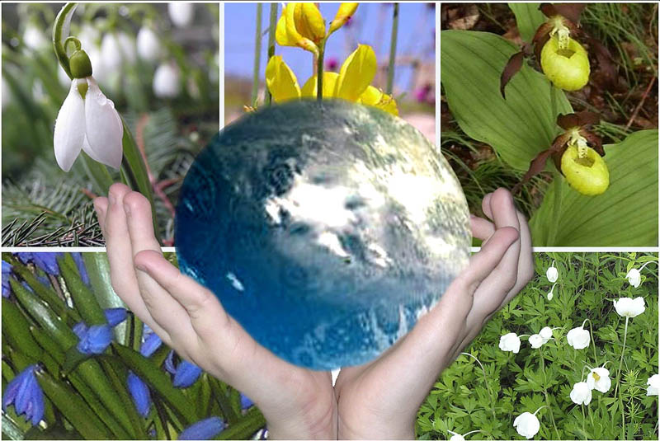
Повсюду животные, птицы, люди могут найти помощь у природы, это самая лучшая аптека. Очень много лекарственных растений можно найти на лугу и в лесу. Только изучай, люби, знай! На каждую болезнь есть свое лекарственное растение.
Ребята, все свои сокровища природа щедро отдает человеку и за все просит только одного: беречь ее!

Slide 18
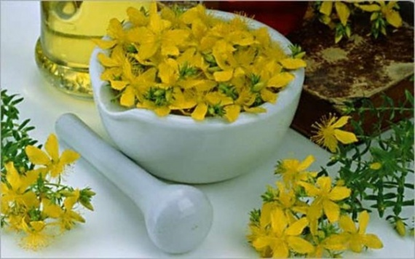
Но также необходимо знать, что лекарственные растения могут заготавливать и делать из них лекарства только взрослые.
Для того чтобы получить от растений больше пользы нужно соблюдать определенные правила.
Давайте познакомимся с ними. А поможет мне мой помощник Филин.

Slide 19
Сбор и заготовка лекарственных растений
Здравствуйте ребята! Я птица Филин.
Буду рад вам помочь!

Slide 20
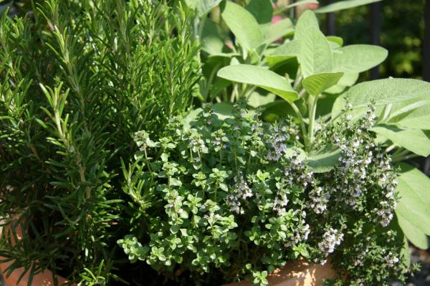
Первое правило:
Хорошо знать лекарственные растение и отличать их от ядовитых.

Slide 21
Второе правило:
Собирать растения лучше в сухую погоду, утром, после того как высохнет роса.

Slide 22
Третье правило:
Нельзя собирать растения в городе и вблизи дороги. Почему, как вы думаете?
(Ответы детей).

Slide 23
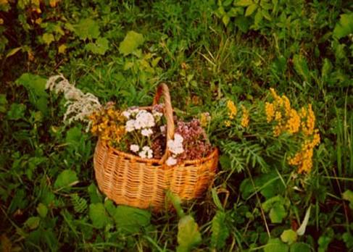
Четвертое правило:
Сорванные растения складывать в широкую корзину, чтобы не помять их, а то выделится сок.

Slide 24
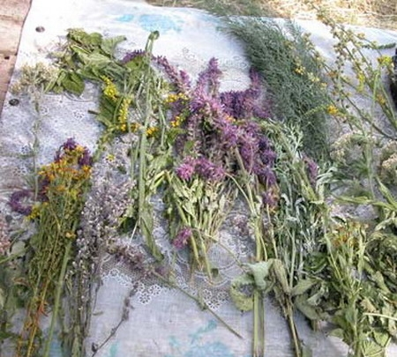
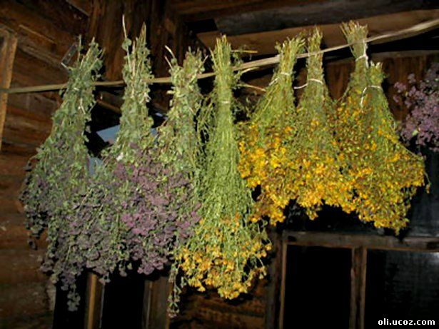
Пятое правило:
Сушить растения нужно в тени, а не на солнце.

Slide 25
шестое правило:
Нельзя при сборе топтать соседние растения и рвать их с корнем. Почему?
(Ответы детей).

Slide 26
Седьмое правило:
Не рвать растения, которые занесены в Красную Книгу. Почему?
(Ответы детей).

Slide 27
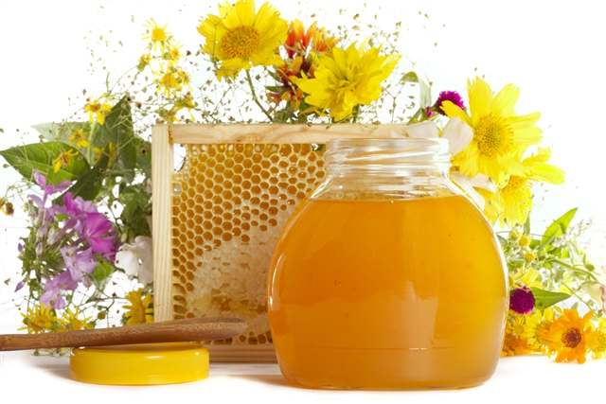
Постарайтесь это запомнить, а услышанные правила выполнять.
Этой информацией вы можете поделиться со своими друзьями и родителями.

Slide 28
СПАСИБО ЗА ВНИМАНИЕ!

